Slide 1

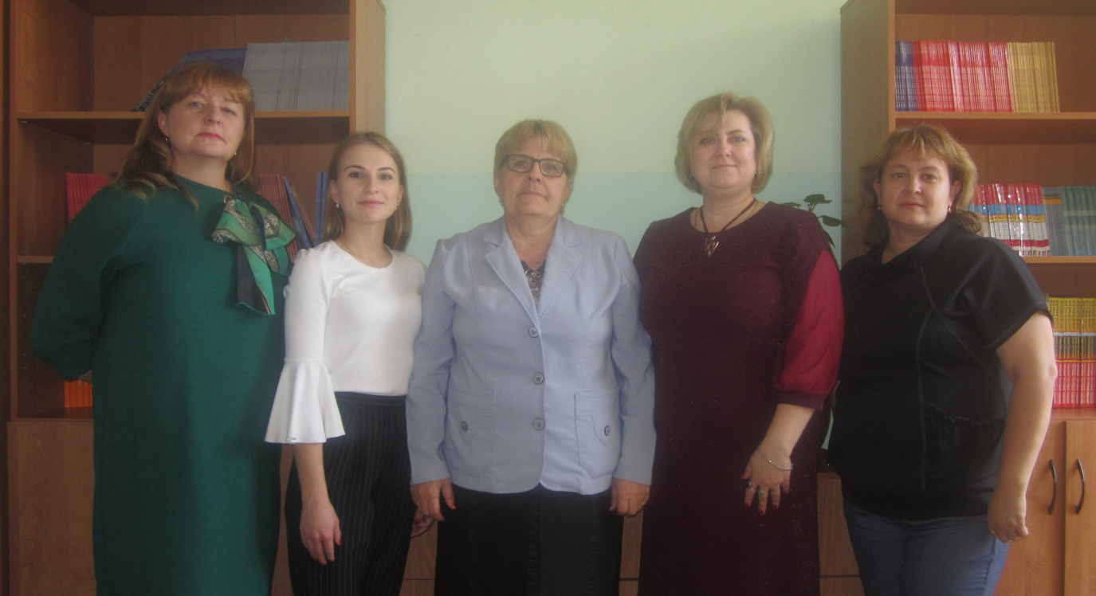
МО учителей истории и обществознания
2020г

Slide 2

Проблема школы:
«Повышение профессиональ-ного мастерства учителей и творческое развитие личности ученика– факторы достижения эффективности педагогичес-кого процесса и обеспечения современного качества образования»

Slide 3

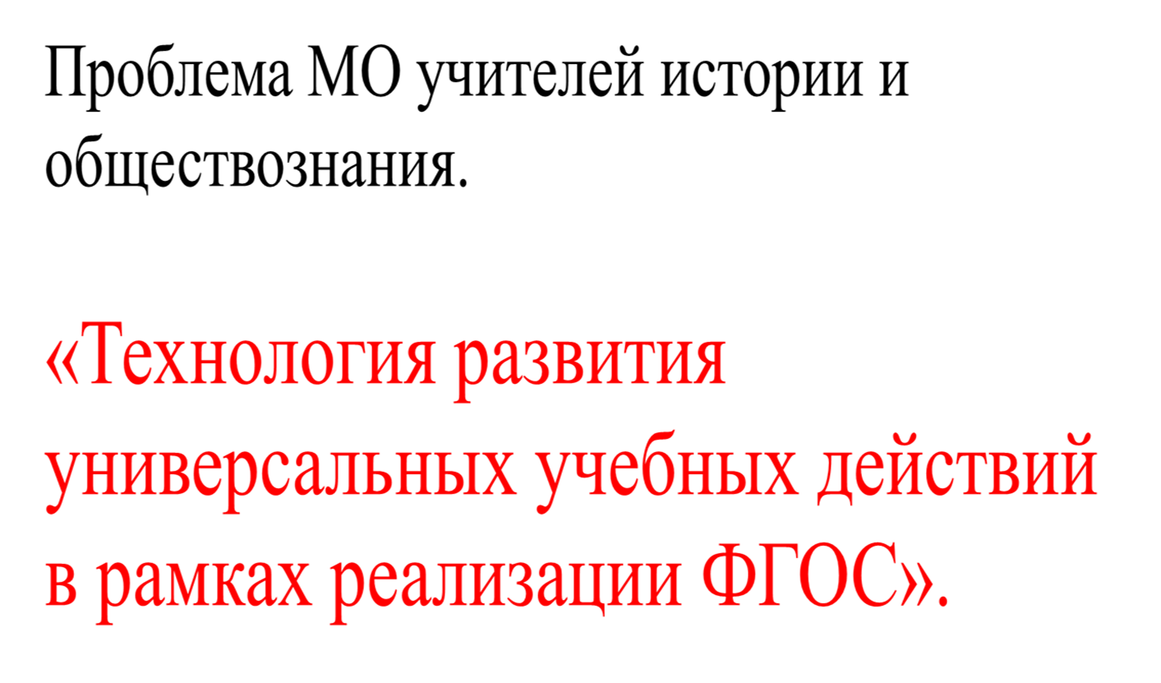

Slide 4

Цель работы: совершенствование профессиональной компетентности учителей истории и обществознания, развитие их творческого потенциала, направленного на повышение эффективности и качества педагогического процесса и применение инновационных технологий в процессе обучения предмету.

Slide 5

Задачи:
1.Повышение уровня педагогического мастерства учителей и их компетенции в области образовательных и информационно- коммуникативных технологий.
2.Повышение качества знаний обучающихся по предметам обществоведческого цикла путем применения индивидуального, дифференцированного и личностно-ориентированного подходов и современных педагогических технологий.
3.Использование ИКТ мультимедийных технологий в преподавании предметов обществоведческого цикла.
4.Повышение мотивации к изучению предметов обществоведческого цикла через вовлечение в различные виды урочной и внеурочной деятельности.
5.совершенствование педагогического мастерства через постоянно действующие формы обучения (курсы повышения квалификации, вебинары, семинары);

Slide 6

СПИСОК
членов школьного методического объединения
учителей истории и обществознания
№ п/п | ФИО | Год рождения | Образование | Общий стаж на 1.09 | Педстаж на 1.09 | Стаж в данном ОУ на 1.09 | Преподаваемые предметы
1 | Акимочкина Светлана Николаевна | 22.12. 1967 | Ростовский государственный педагогический университет | 26 | 19 | 19 | история, обществознание
2 | Калина Наталья Сергеевна | 16.05. 1978 | Ростовский государственный университет | 19 | 19 | 19 | история, обществознание
3 | Голоснов Анатолий Георгиевич | 07.06. 1952 | Ростовский государственный педагогический институт | 43 | 28 | 24 | История обществознание
4 | Сухарева Наталья Филипповна | 12.01. 1960 | Ростовский государственный педагогический институт | 41 | 32 | 35 | история, обществознание
5 | Скурихина Светлана Васильевна | 05.07. 1975 | Таганрогский государственный педагогический институт | 20 | 12 | 4 | ОДНКНР
6 | Керомет Элеонора Юрьевна | 25.12.1996г | Таганрогский государственный педагогический институт |  |  |  | история,обществознание и ОДНКНР

Slide 7


№ п/п | ФИО | Тема (проблема) | Начало работы (год)
1 | Акимочкина Светлана Николаевна | Развитие коммуникативных навыков у учащихся на уроках истории и обществознания как средства успешной социализации личности в соответствии с ФГОС | 2013г.
2 | Калина Наталья Сергеевна | Активизация познавательной деятельности на уроках истории и обществознания в соответствии с ФГОС | 2015г.
3 | Голоснов Анатолий Георгиевич | Организация самостоятельной работы учащихся на уроках истории в соответствии с ФГОС | 2013г.
4 | Сухарева Наталья Филипповна | Применение информационных технологий и нестандартных форм уроков при изучении истории и обществознания в соответствии с ФГОС | 2015г.
5. 6. | Керомет Элеонора Юрьевна Скурихина Светлана Васильевна | Активизация познавательной деятельности на уроках истории, и ОДНКР в соответствии с ФГОС | 2019 2019

Slide 8
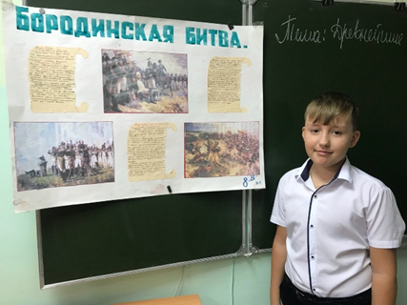
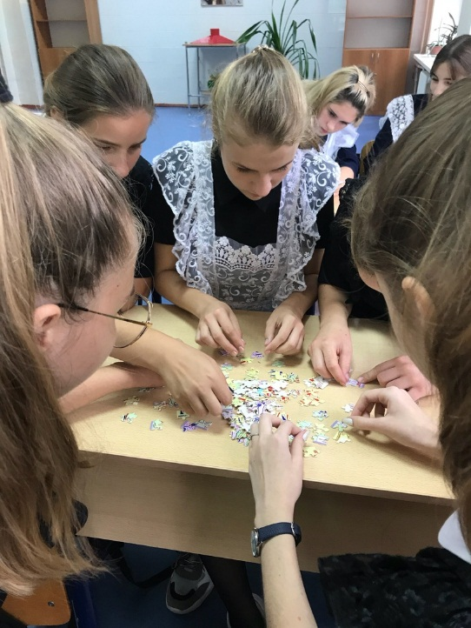
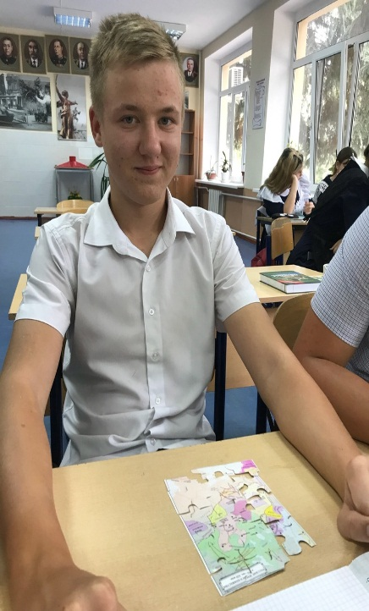
ИСТОРИЧЕСКИЙ КАЛЕНДАРЬ В ДЕЙСТВИИ.
6 сентября в рамках уроков по истории среди 5-х классов и уроков ОДНК НР у параллели 9-х классов было проведено мероприятие, посвященное 207-ой годовщине со дня Бородинского сражения, учителем истории Керомет Э.Ю.
Этот памятный день внесен в список Всероссийских дней воинской славы. Бородинское сражение- крупнейшее сражение Отечественной войны 1812 года между французской и русской армиями. Бородинское сражение является одним из самых кровопролитных боев 19 века. Недаром Наполеон сказал: из всех моих сражений, самое ужасное то, что я дал под Москвой».
Ученики 5-х классов с интересом просмотрели информационную хронику в память о Бородинском сражении, вспомнили стихотворение Лермонтова «Бородино», а также изучали исторический стенд о сражении у села Бородино. А обучающиеся 9-х классов вспомнили стратегические маневры Бородинского боя, собрав по группам карту-пазлы Великого сражения.

Slide 9
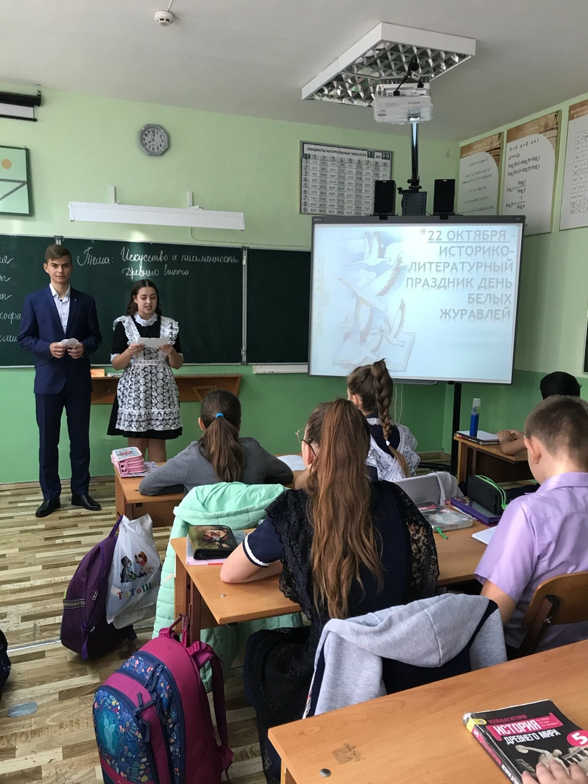
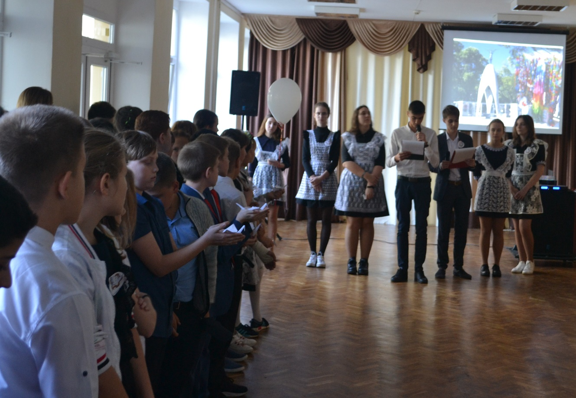
ИСТОРИЧЕСКИЙ КАЛЕНДАРЬ В ДЕЙСТВИИ.
«День белых журавлей». 22 октября в нашей школе, в рамках урока истории, ученики 9 Б класса, Великохатская Варвара и Садовников Александр, провели акцию «День Белых журавлей» в 5-х классах,учитель Керомет Э.Ю. Для 6-7 классов была проведена линейка учениками 10в класса. Ученики 5-х-7 классов внимательно и с большим интересом выслушали ведущих, просмотрели презентацию, познакомились с таким необычным праздником и получили эмблему с символом журавля.Ученики 6-7 кл. сделали бумажных белых журавлей и выпустили в небо с воздушными шарами в память о невернувшихся с войны под руководством учителей Акимочкиной С.Н.,Сухаревой Н.Ф.

Slide 10


